Slide 1
بسم الله الرحمن الرحیم

Slide 2
روش عناصر مرزی-تفاضلات متناهی برای معادلات پواسون معین خلیقی آذر 94 MarketCode.ir

Slide 3
معادلات پواسون با شرایط مرزی دریکله در نواحی دو بعدی غیر معمول شامل حفره به روش‌های عددی مختلفی حل می‌شود که در اینجا ترکیبی از روش تفاضلات متناهی با روش عنصر مرزی به کاربرده‌ شده است تا مسئله را با تقریب خطی قطعه‌ای و یک دستگاه خطی پراکنده با استفاده از عنصرهای مرزی حل کنیم.

Slide 4
تقسیم بندی ناحیه به صورت مثلثی در یک برنامه به صورت جدا انجام می‌شود که در برنامه اصلی به صورت پیش فرض قرار داده شده است. با توجه به اینکه برای تقسیم‌بندی ناحیه از شبکه‌های تقریبی با سلول‌های منظم و نامنظم مثلثی استفاده میشود لذا میتوان این برنامه را برای حل مسائل پواسون به نواحی با مرزهای متنوع‌تری تعمیم داد.
سه روش متفاوت در برنامه گنجانده شده که تفاوت آنها در تبدیل مسئله به دستگاه‌ها با اندازه‌های متفاوت می‌باشد و کاربر می‌تواند هر یک را به دلخواه برای هر تابع در مرز و تابع منبع انتخاب نماید.
در يك مقاله علمي پژوهشي از قسمتی از این کد استفاده شده است.

Slide 5
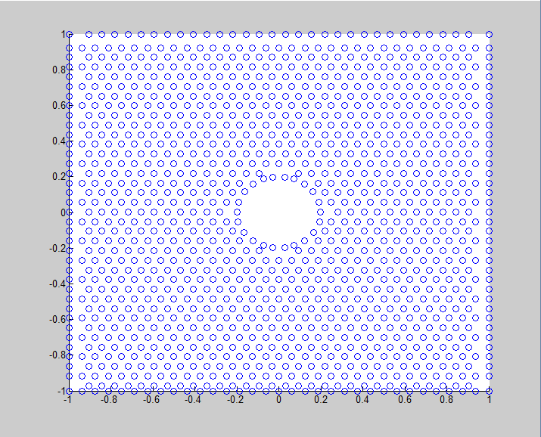
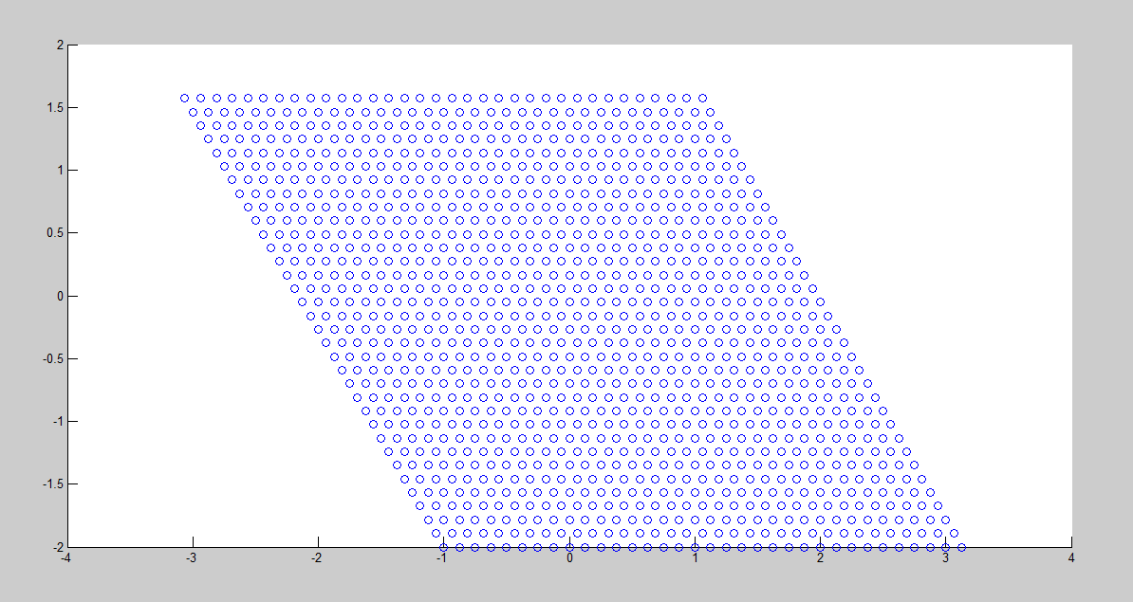
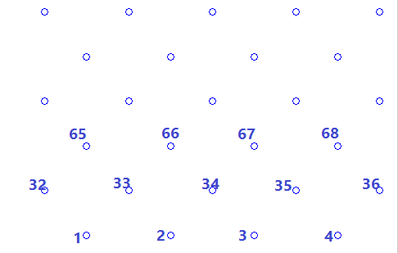
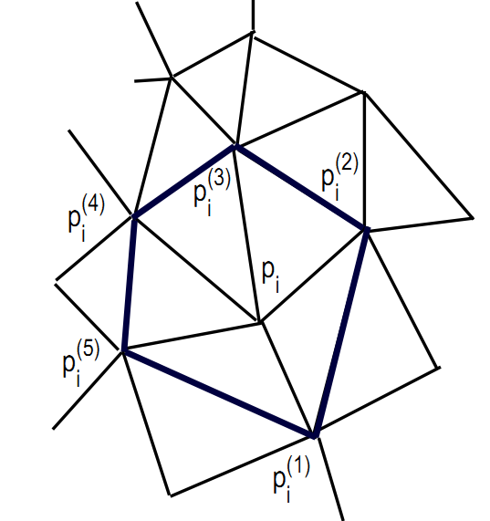
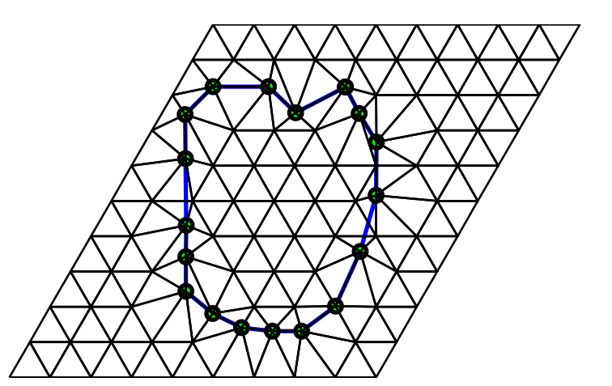
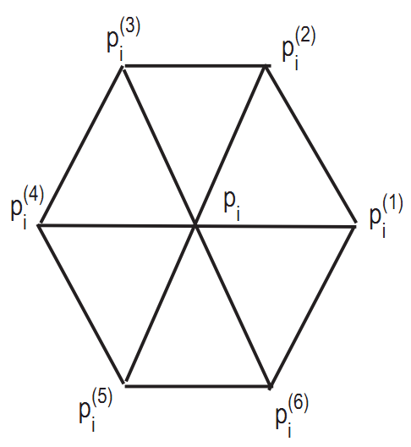
توانمندیهای کُد
تعیین سریع نقاط گره‌ای مشبک اندیس گذاری شده در سطوح حفره دار

Slide 6
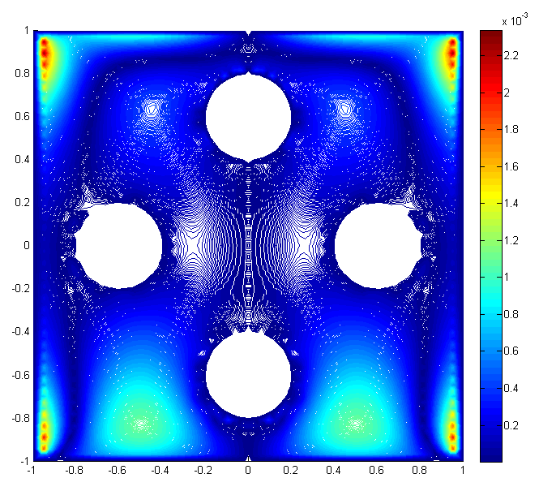
توانمندیهای کُد
نمایش کانتور خطای مطلق برای هر مسئله مرزی پواسون

Slide 7
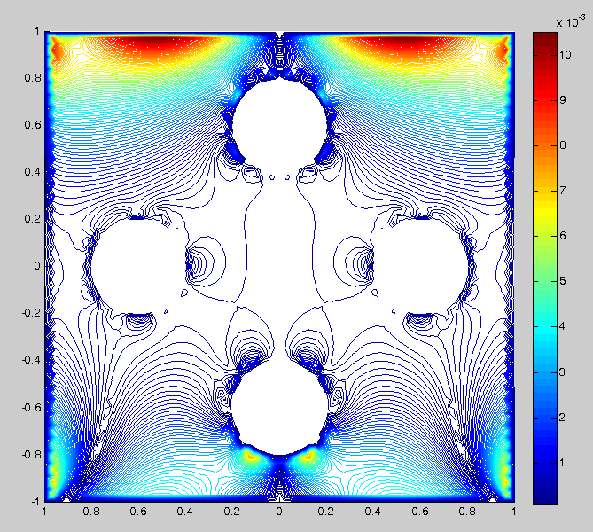
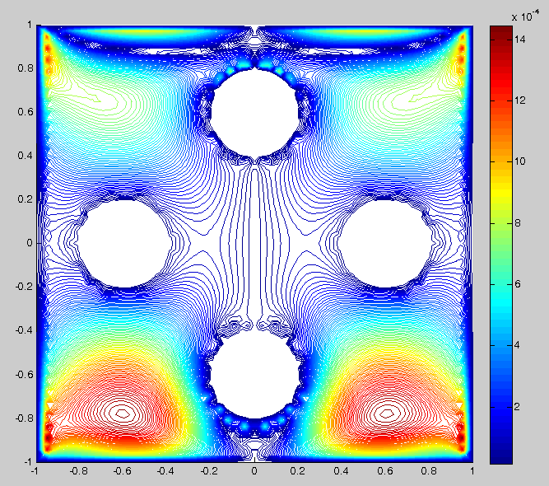
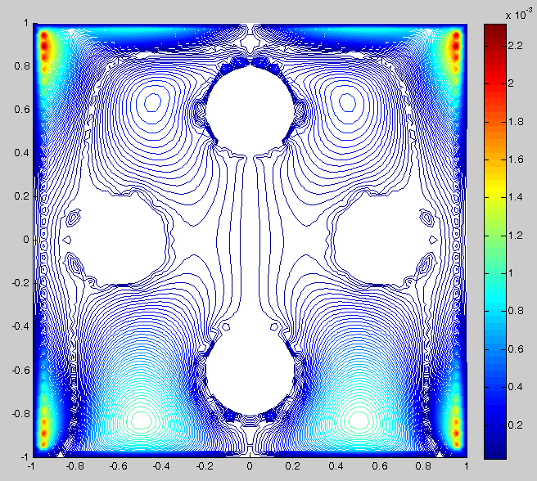
توانمندیهای کُد
مقایسه کانتور خطا در سه روش مختلف

Slide 8
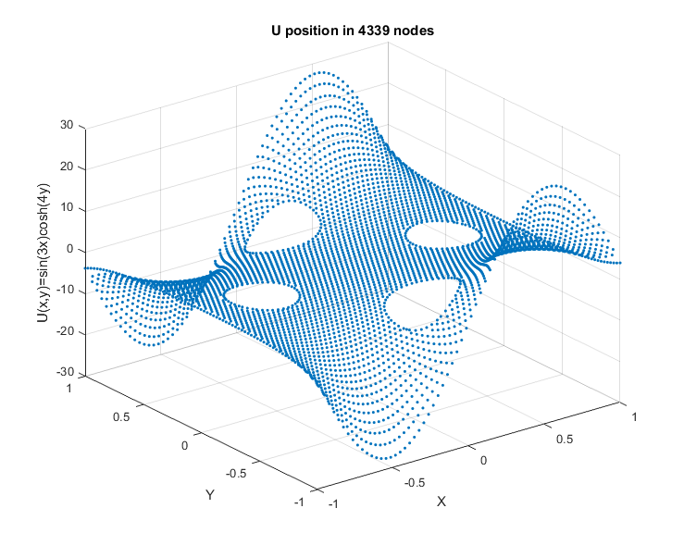
توانمندیهای کُد
حل مسئله پواسون در نواحی غیرعادی

Slide 9
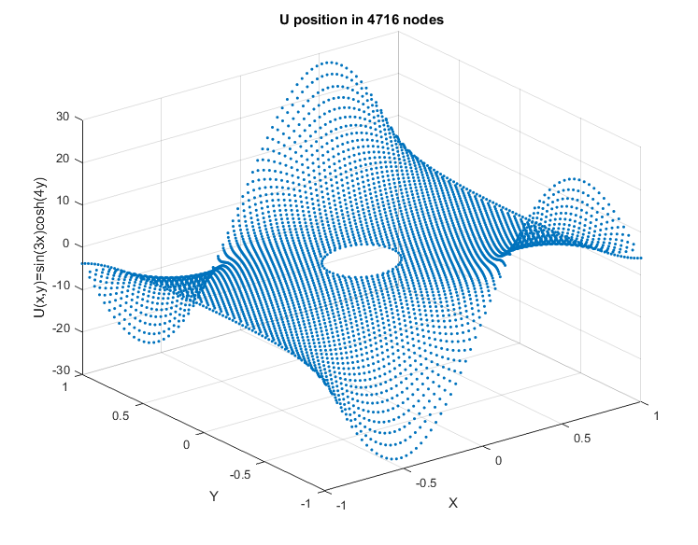
توانمندیهای کُد
حل مسئله پواسون در نواحی غیرعادی

Slide 10
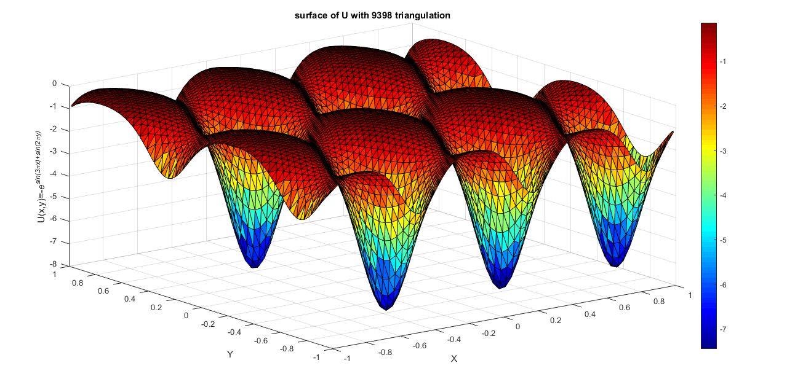
توانمندیهای کُد
حل مسئله پواسون در نواحی غیرعادی

Slide 11
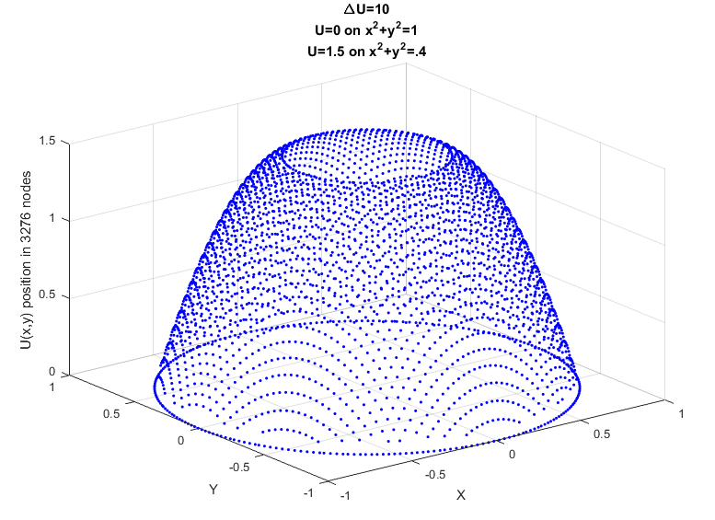
توانمندیهای کُد
حل مسئله پواسون در نواحی غیرعادی

Slide 12
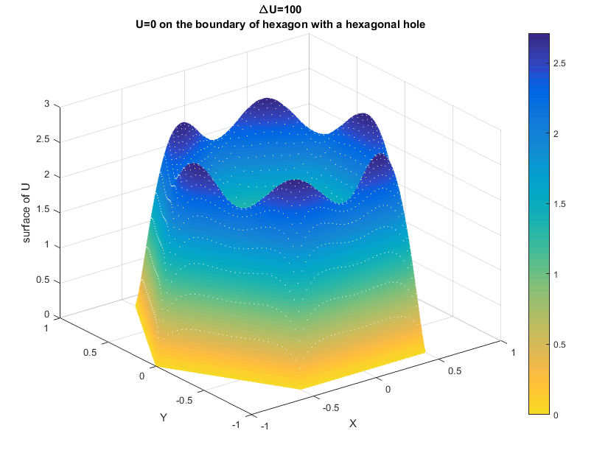
توانمندیهای کُد
حل مسئله پواسون در نواحی غیرعادی

Slide 13
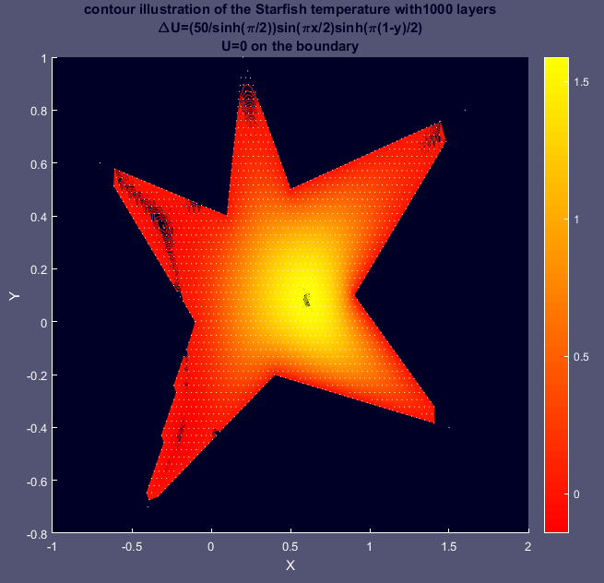
توانمندیهای کُد
حل مسئله پواسون در نواحی غیرعادی

Slide 14
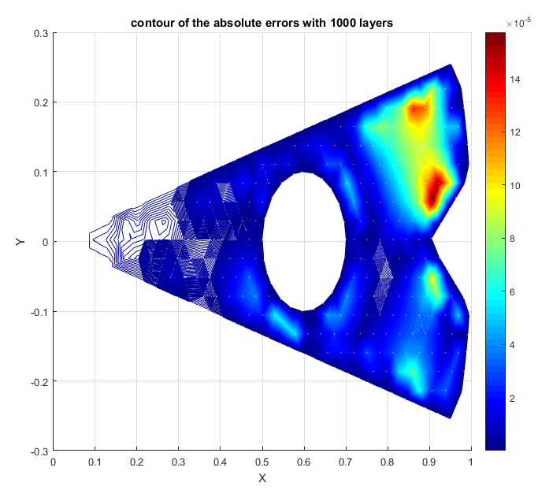
توانمندیهای کُد
حل مسئله پواسون در نواحی غیرعادی

Slide 15
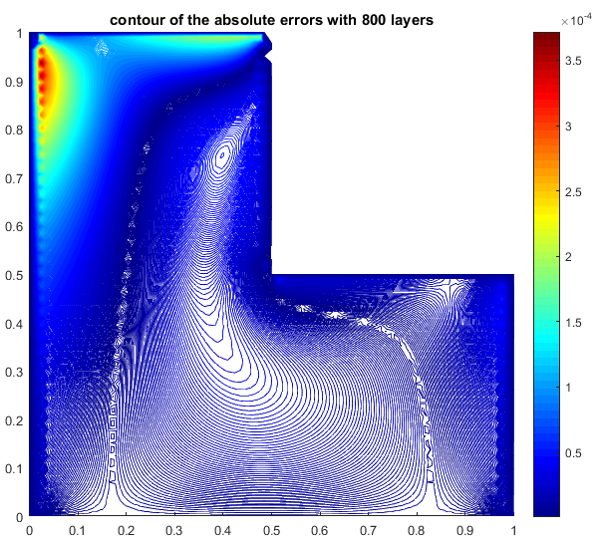
توانمندیهای کُد
حل مسئله پواسون در نواحی غیرعادی

Slide 16
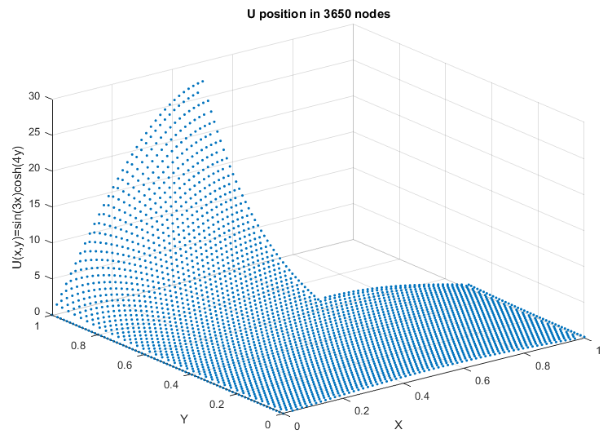
توانمندیهای کُد
حل مسئله پواسون در نواحی غیرعادی

Slide 17
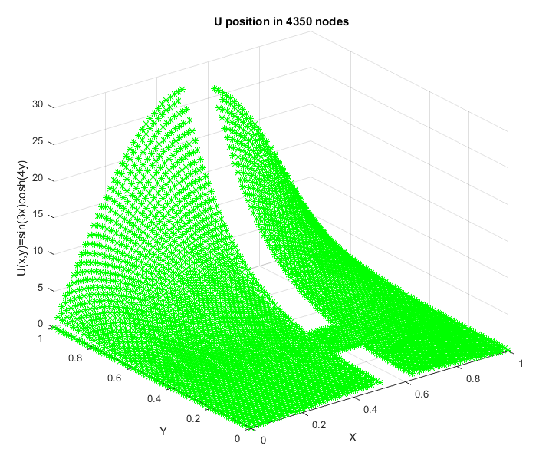
توانمندیهای کُد
حل مسئله پواسون در نواحی غیرعادی

Slide 18
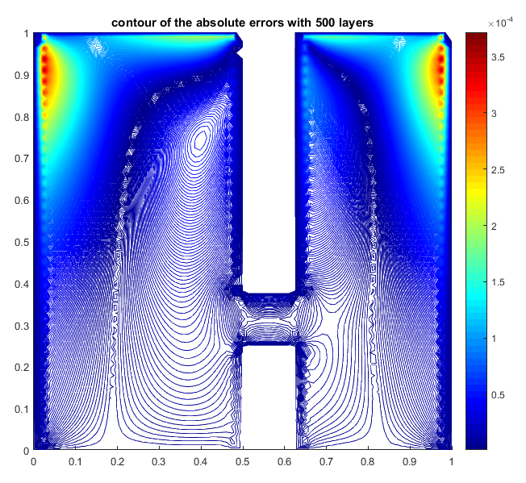
توانمندیهای کُد
حل مسئله پواسون در نواحی غیرعادی

Slide 19
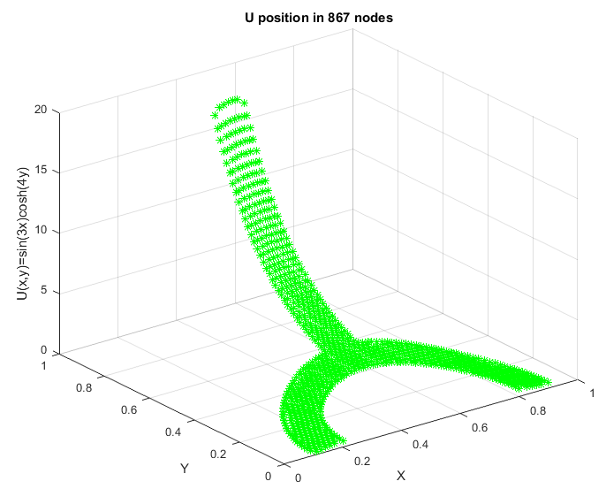
توانمندیهای کُد
حل مسئله پواسون در نواحی غیرعادی

Slide 20
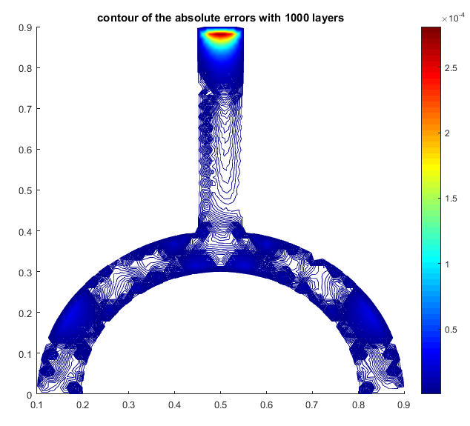
توانمندیهای کُد
حل مسئله پواسون در نواحی غیرعادی

Slide 21
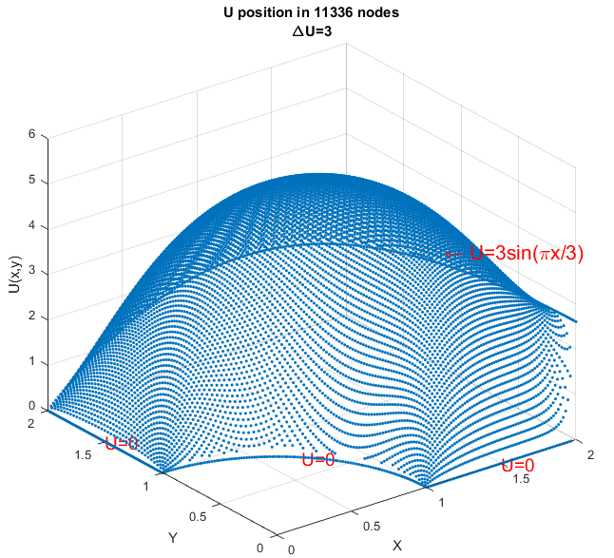
توانمندیهای کُد
حل مسئله پواسون در نواحی غیرعادی

Slide 22
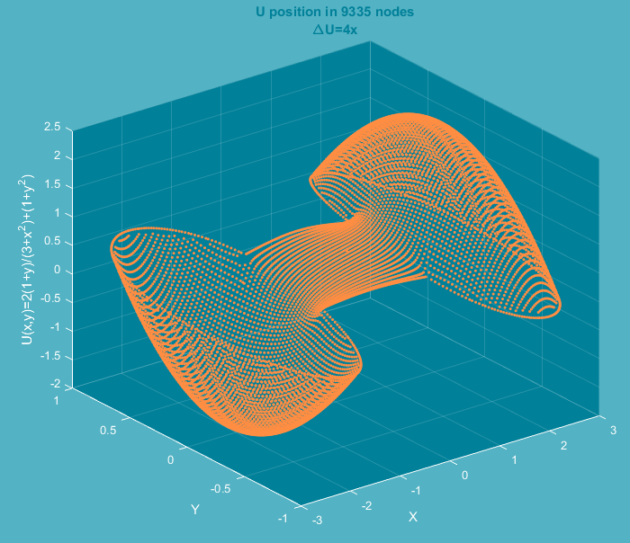
توانمندیهای کُد
حل مسئله پواسون در نواحی غیرعادی

Slide 23
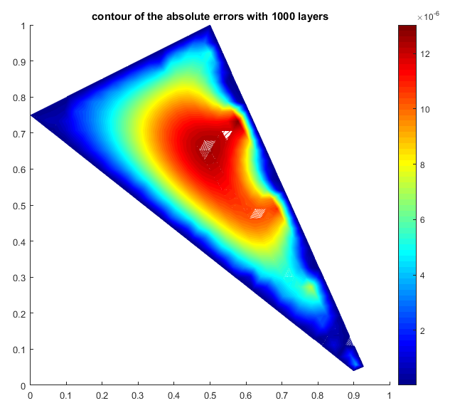
توانمندیهای کُد
حل مسئله پواسون در نواحی غیرعادی

Slide 24
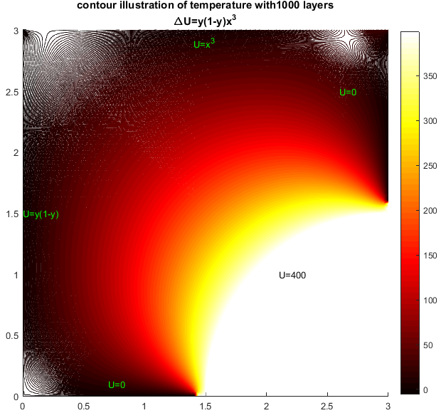
توانمندیهای کُد
حل مسئله پواسون در نواحی غیرعادی

Slide 25
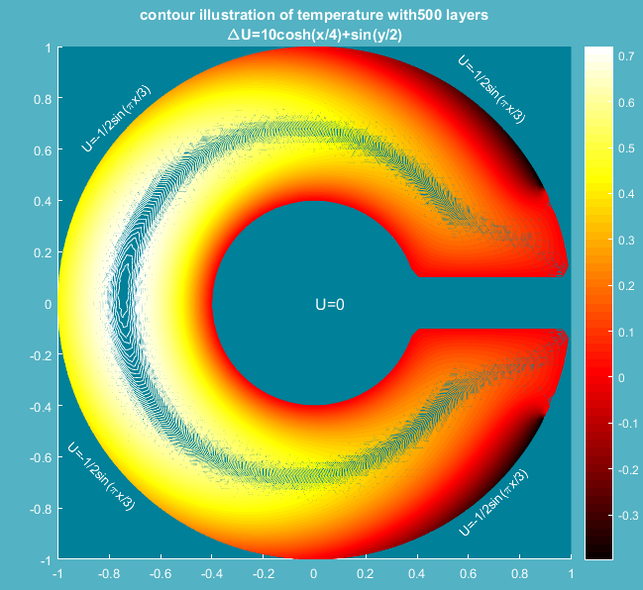
توانمندیهای کُد
حل مسئله پواسون در نواحی غیرعادی

Slide 26
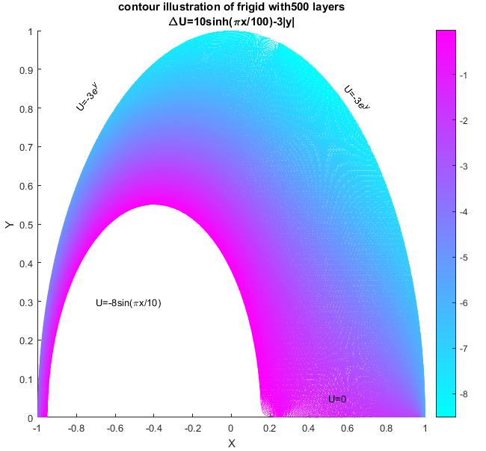
توانمندیهای کُد
حل مسئله پواسون در نواحی غیرعادی

Slide 27
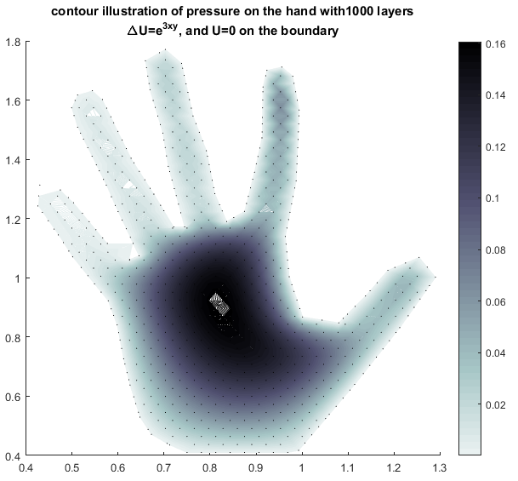
توانمندیهای کُد
حل مسئله پواسون در نواحی غیرعادی

Slide 28
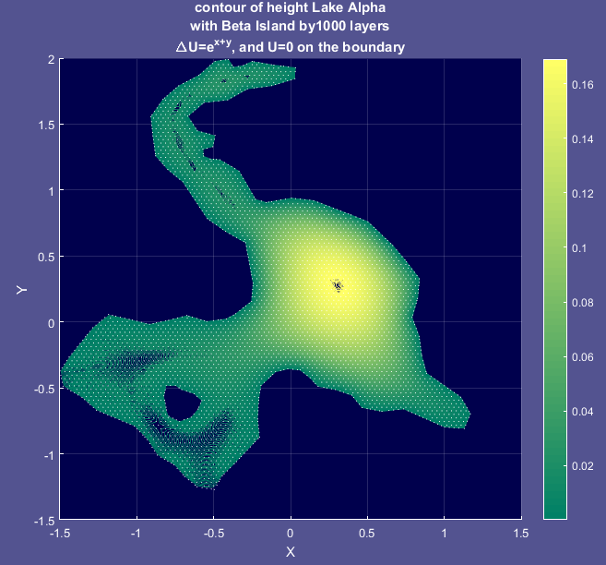
توانمندیهای کُد
حل مسئله پواسون در نواحی غیرعادی

Slide 29
آنچه در این کد خواهید آموخت
1- نحوه تبدیل مسائل مقدار مرزی به دستگاه‌های معادل با وزن‌های مشخص با استفاده از عملگرهای تفاضلی تقریبی
2- نحوه تولید شبکه با سلول‌های مثلثی منعطف با نواحی مختلف حفره دار
3- نحوه اندیس گذاری نقاط گره‌ای جهت اعمال محاسبات
4- نحوه ذخیره جداگانه نواحی شبکه بندی شده با تعداد نقاط گره‌ای متفاوت مرزی و داخلی
5- نحوه پیاده سازی سه روش برای نقاط گره‌ای اندیس گذاری شده شبکه به صورت جامع برای هر تابع دلخواه روی مرز و تابع دلخواه منبع
6- محاسبه خطاهای مختلف از سه روش تقریبی به کار گرفته شده

Slide 30
نکات و الزامات
1- این برنامه در همه نسخه های کامپایلرهای متلب قابل اجراست.
2- خروجی ها به فرمت‌های .m، .fig و .mat قابل مشاهده است.
3- آشنایی اولیه با مفاهیمی مانند Boundary Value Problem, Delaunay Triangulation
4- آشنایی با Finite Difference Methods, Boundary Element Method
5- آشنایی با زبان Matlab

Slide 31
با تشکر از توجه شما

